Slide 1

Il Posizionamento ottimale di un 3° microfono in uno spettacolo teatrale
GRUPPO B

Slide 2
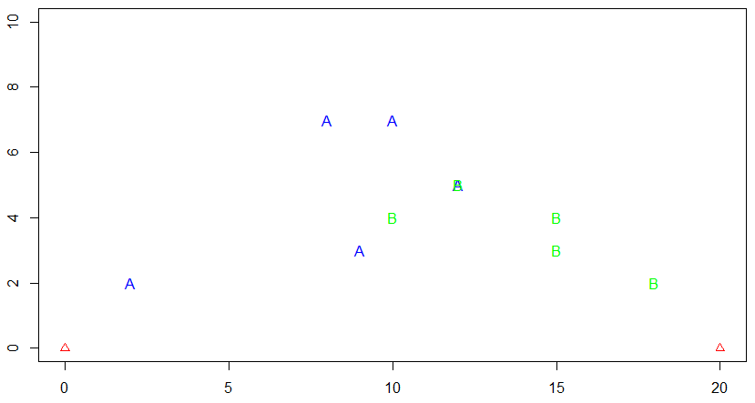
I dati di partenza
In un teatro c’è un palco di forma rettangolare di dimensioni 20x10 metri, modellizzato come il rettangolo [0,20] x [0,10].
Ai due angoli del palco di fronte al pubblico, ovvero in (0,0 △) e in (20,0 △) sono posizionati due microfoni fissi
Va posizionato un 3° microfono fisso, in modo da massimizzare la ricezione della voce degli attori.

Slide 3
I dati di partenza
Nello spettacolo recitano due attori (A e B), che durante le scene si muovono secondo un percorso abbastanza ben definito, ma affetto da rumore
Gli attori si muovono in 5 posizioni principali durante lo spettacolo
L'intensità del suono ricevuto dai tre microfoni è inversamente proporzionale alla distanza dagli attori

Slide 4
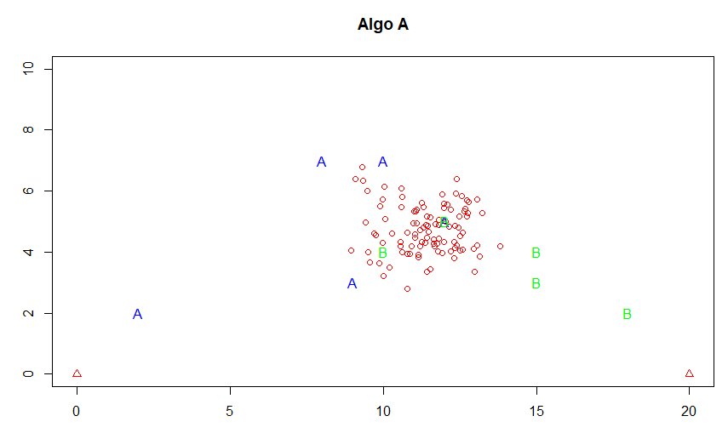
La funzione di costo
La funzione restituisce la somma delle intensità delle voci degli attori
Durante lo spettacolo si attiva solo il microfono che riceve l’intensità di voce maggiore, quindi il più vicino ad un attore
Occorre tenere conto del fatto che ciascuno dei cinque movimenti di entrambi gli attori è affetto da rumore
Per risolvere il problema dobbiamo massimizzare la funzione di costo

Slide 5

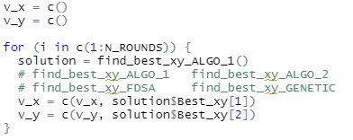
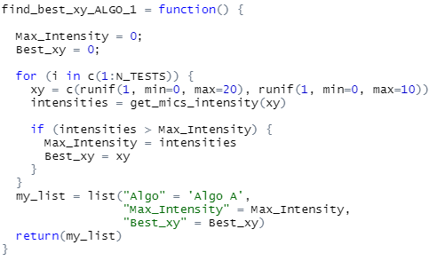
Struttura del codice
Ok zia
Il codice genera 100 coordinate x, y (N_ROUNDS)
Per generare 1 coordinata vengono fatte 100 iterazioni (N_TESTS)
Ad ogni iterazione calcoliamo l’intensità con una coordinata, e la paragoniamo alla migliore trovata fino a quel momento
Per lanciare i 4 algoritmi di ottimizzazione, è sufficiente modificare la funzione chiamata, poiché tutte le funzioni ritornano la stessa lista

Slide 6
Algoritmo A
Questo algoritmo genera le coordinate (soluzioni) in modo casuale
Ad ogni itera coordinate

Slide 7
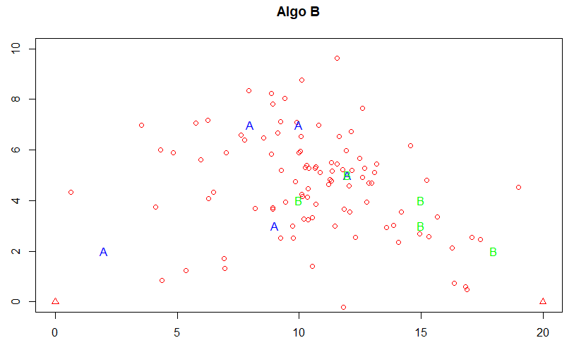
Algoritmo B
aaa

Slide 8
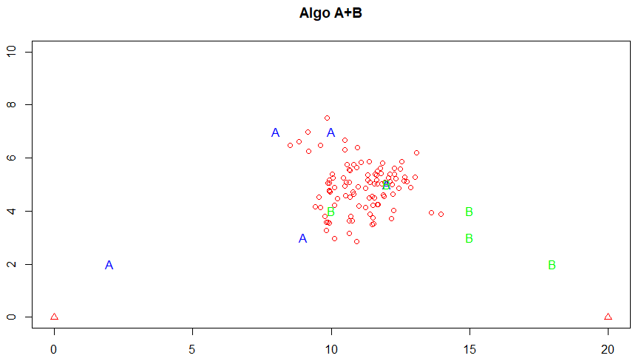
Algoritmo A+B
motivo

Slide 9
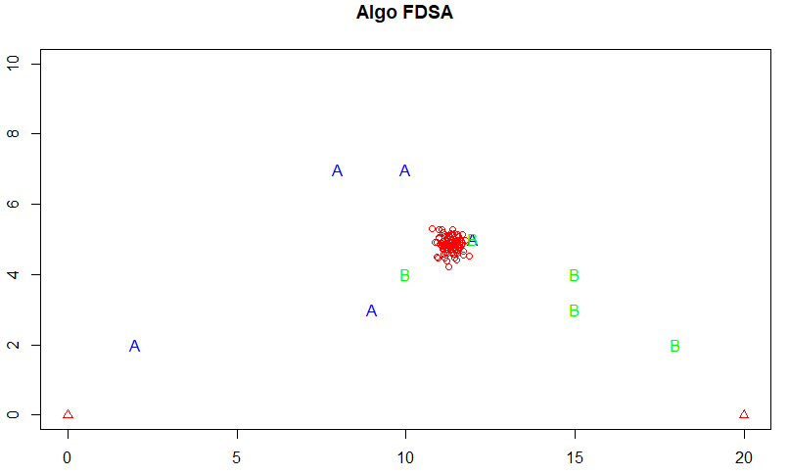
Algoritmo FDSA
aaa

Slide 10
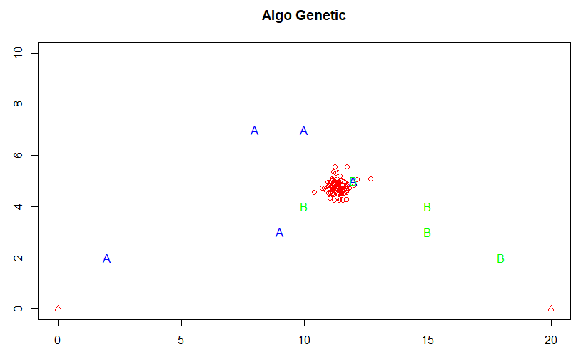
Algoritmo Genetico
aaa

Slide 11
Conclusioni
Aaa

